Slide 1
基于强化学习的 量化投资策略
方圆 高云开 赵鹏飞

Slide 2
数据集
上证50所有股票日频数据 来源：Tushare
时间段：2009-2018年（训练期）、2019-2020年（测试期）
缺失数据处理：做收盘价=0处理，不允许交易
因子选定：
量价指标（高低点、开盘/收盘价）+ 技术面因子 共14个
数据特点：
股票流动性低，价格稳定，有利于模型训练和分析

Slide 3
市场环境建模
环境简介
环境参数设置
继承gym中的Env类
状态空间和动作空间为
Box类连续空间
初始行情数据
初始资金量
买卖手续费、最大可交易量
加入模型的指标、是否随机处开始交易
主要函数：step()
其他函数
用于agent在不同状态间转移
输入：动作列表
输出：下一状态、奖励和终止信息
读取动作、先卖后买（买卖量为动作*最大值）
奖励：收益率-回撤率/仅采用收益率
reset()
记录价值、计算奖励、回撤等信息
输出每一episode与终值时状态信息

Slide 4
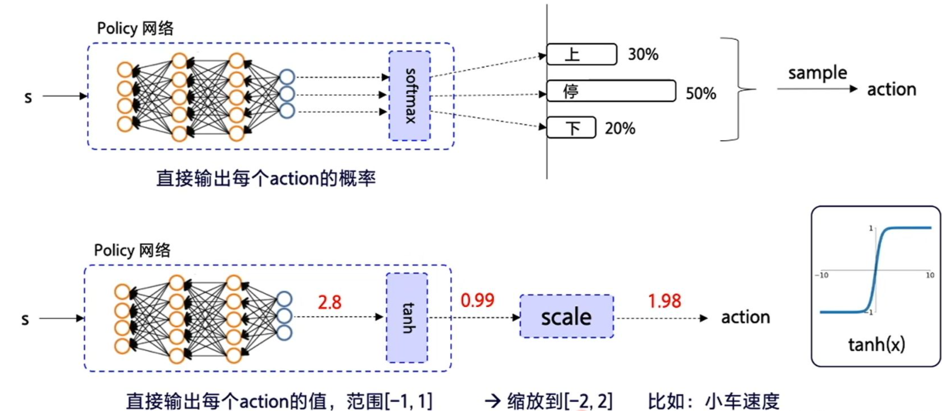
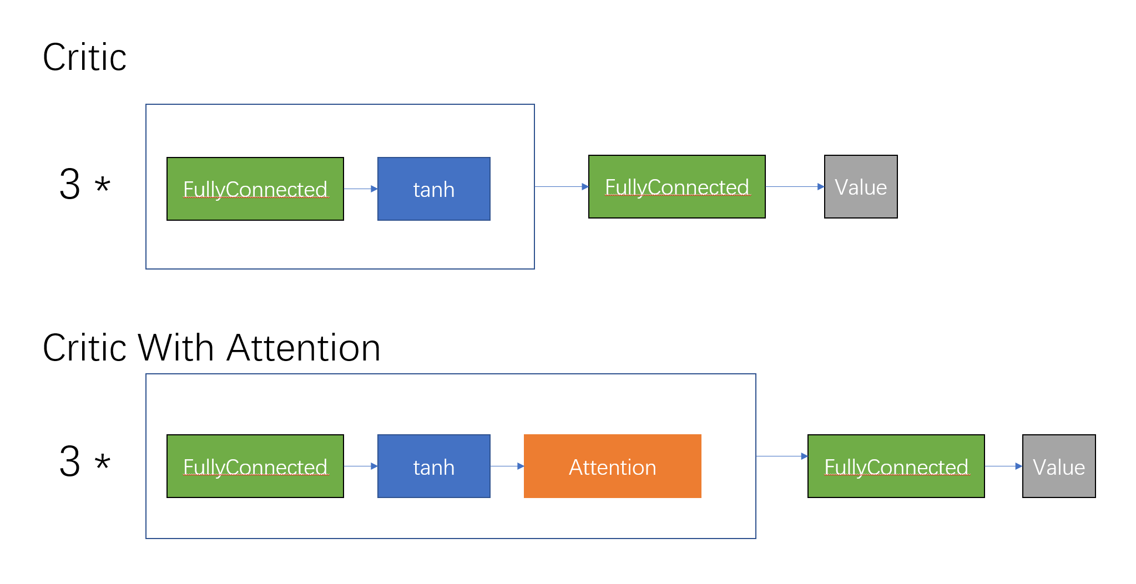
模型
基础模型
A2C
DDPG
PPO
TD3
SAC
除PPO均采用
连续动作空间
针对PPO的
改进模型
team_PPO：
将网络输出通过函数方式输出连续动作
PPO with attention:
尝试加入attention层
探究输入向量关系

Slide 5
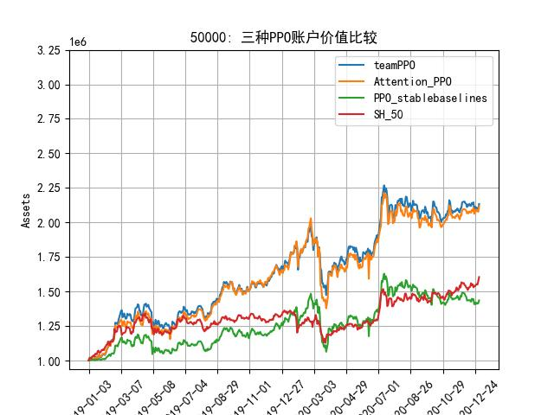
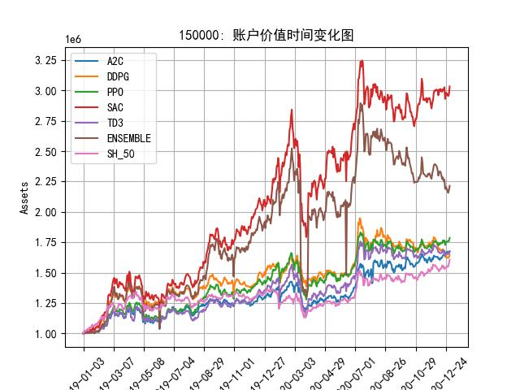
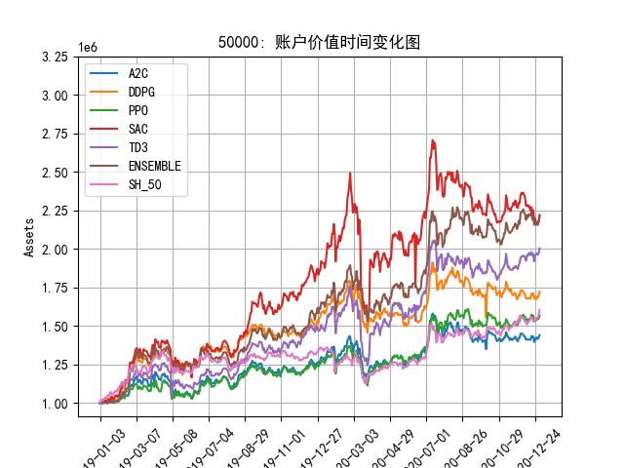
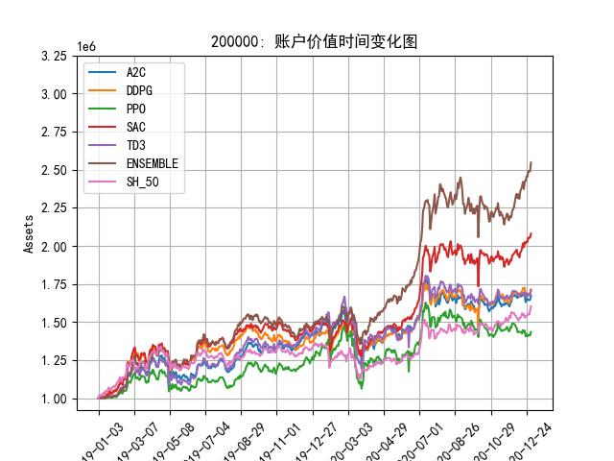
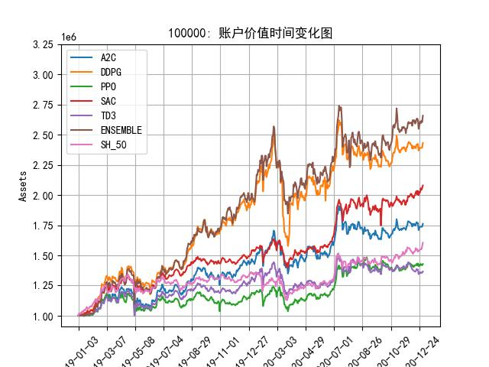
回测结果
五个模型都没有表现太差。
SAC成绩突出，对比A2C与SAC，SAC模型策略随机化和股市变动比较匹配，策略更加有效。
PPO表现一般，可能是信任区域的惩罚项的缘故，不适应波动率大的环境。可能在熊市或无太大波动的市场中有更好的表现。
集成学习模型在同一训练程度的情况下都有较优秀的表现。体现出其简单有效的优越性。
其余具体量化指标将在报告中给出。

Slide 6
拓展尝试&尚存问题
环境中存在的 问题
PPO & attention
模型的反思 和思考
环境存在改进空间：
可以加入量化因子评判交易行为
用技术面操作人为引导
允许杠杆交易？
未来可尝试采用LTSM对因子聚合
Attention方法通过计算
Q、K、V三个矩阵
得到向量间的相关重要性
在本例中
或许可以用于计算
股票之间的相关
金融市场变化剧烈，不同时间点开始的动作路径都不太相似，优劣难以评判，导致决策方差较大
Attention层的相关尝试
数据输入有待进一步改进

